Slide 1
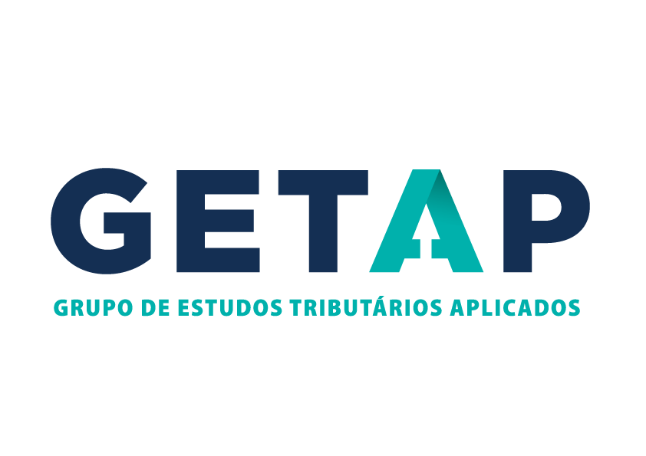
Bloco K (EFD ICMS/IPI)
Fevereiro - 2023
Pessoas-Chave
Breve Descrição (Por quê?)
Obrigação acessória para escrituração dos registros de Controle da Produção e do Estoque dentro do ambiente SPED, na EFD ICMS-IPI, com objetivo de reduzir a sonegação fiscal, a qual mostra-se altamente complexa e não aderente aos processos produtivos de alguns setores.
Parcerias: CNI: Mário Sérgio FIESP: Hélcio Honda | RFB Robinson Barreirinhas SEFAZ-SP Paulo Yamada
Risco (Impacto esperado)
A natureza das informações solicitadas aumentam demasiadamente os custos de compliance e a não aderência do layout impede sua efetiva conformidade, podendo provocar autuações fiscais. Para alguns setores, o Bloco K pode inclusive resultar na quebra do sigilo industrial.
Discussão da ideia
Texto base
Projeto de lei
Regulamentação
Estratégia/Tática
Objetivo GETAP (Principiológico)
Revogar a obrigação acessória ou aperfeiçoar / simplificar o layout para torná-lo aderente a todos os setores industriais, preservando o sigilo industrial e simplificando suas elaboração.
Atuação conjunta com CNI e demais associações para convencer o Fisco da inviabilidade da entrega do modelo completo em caso de fiscalização e trabalhar em um Modelo intermediário para discutir com o Fisco.
Pontos Cruciais
Prorrogação do prazo para implementação; e
Simplificar a ferramenta; ou
Eliminar a obrigação acessória completa sobretudo para os setores não aderentes; ou
Redimensionar a entrada em vigor por setores: + aderente para – aderente.
Próximas Ações
Definir se trabalhar em um modelo intermediário para discutir com o Fisco ou trabalhar para retirar a obrigatoriedade do modelo completo em caso de fiscalização – validar com associados
Início: 2015
Prioridade 2023 ( x )
Responsável: Carmelita
Sponsor:
Status: Ativo

